Slide 1
nl-2. オンライン翻訳を 使ってみる
（自然言語処理入門）
URL: https://www.kkaneko.jp/ai/nlp/index.html
金子邦彦

Slide 2
機械翻訳システム
ある自然言語
別の自然言語
言語
理解
言語
生成

Slide 3
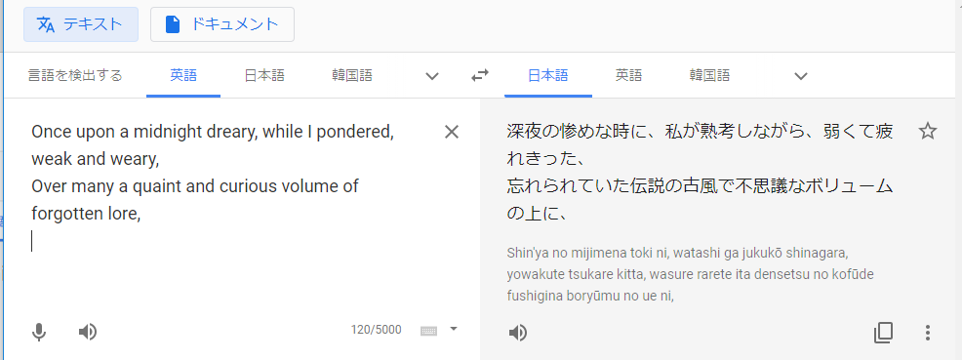
機械翻訳の例
DeepL での翻訳を示している

Slide 4
Google Colaboratory での実行手順
① Google Colaboratory でノートブックを作成
② 次のコードセルを実行
! pip3 install googletrans
③ 次のコードセルを実行．このプログラムは「海は広い」を英語に翻訳する
from googletrans import Translator
tr = Translator()
a = tr.translate('海は広い', dest='en')
print(a.text)

Slide 5
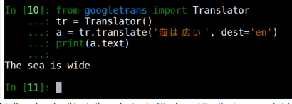
実行結果
from googletrans import Translator
tr = Translator()
a = tr.translate('海は広い', dest='en')
print(a.text)

Slide 6
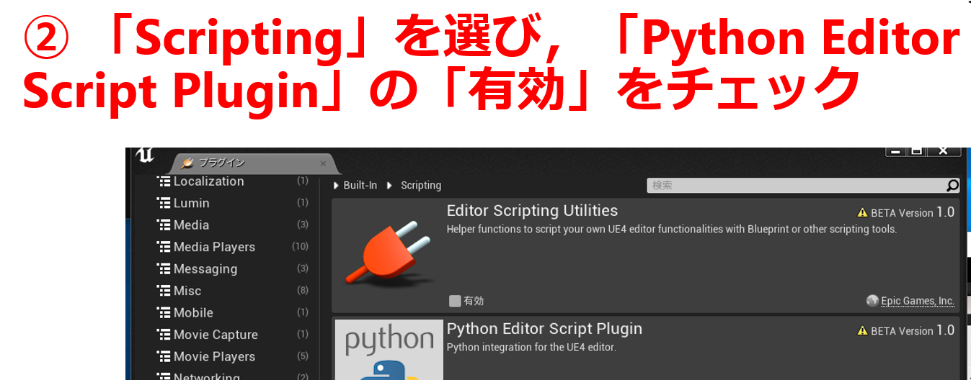
機械翻訳の例
ワード，パワーポイントファイルの中から，
文字を読み取ることもできるようになってきた
DeepL での翻訳
元のパワーポイントファイル

